Slide 1



Slide 2


Timeline
Como preencher e acompanhar a Timeline de forma simples e eficiente.

Slide 3

A importância da Timeline
Permite acompanhar a evolução da franquia ao longo do tempo.
Registra ações, decisões e mudanças realizadas na operação.
Ajuda a identificar o que funcionou e o que não gerou resultado.
Dá contexto aos indicadores e resultados numéricos.
Apoia uma gestão mais estratégica, organizada e consistente.
Facilita a tomada de decisão com base nos históricos.

Slide 4
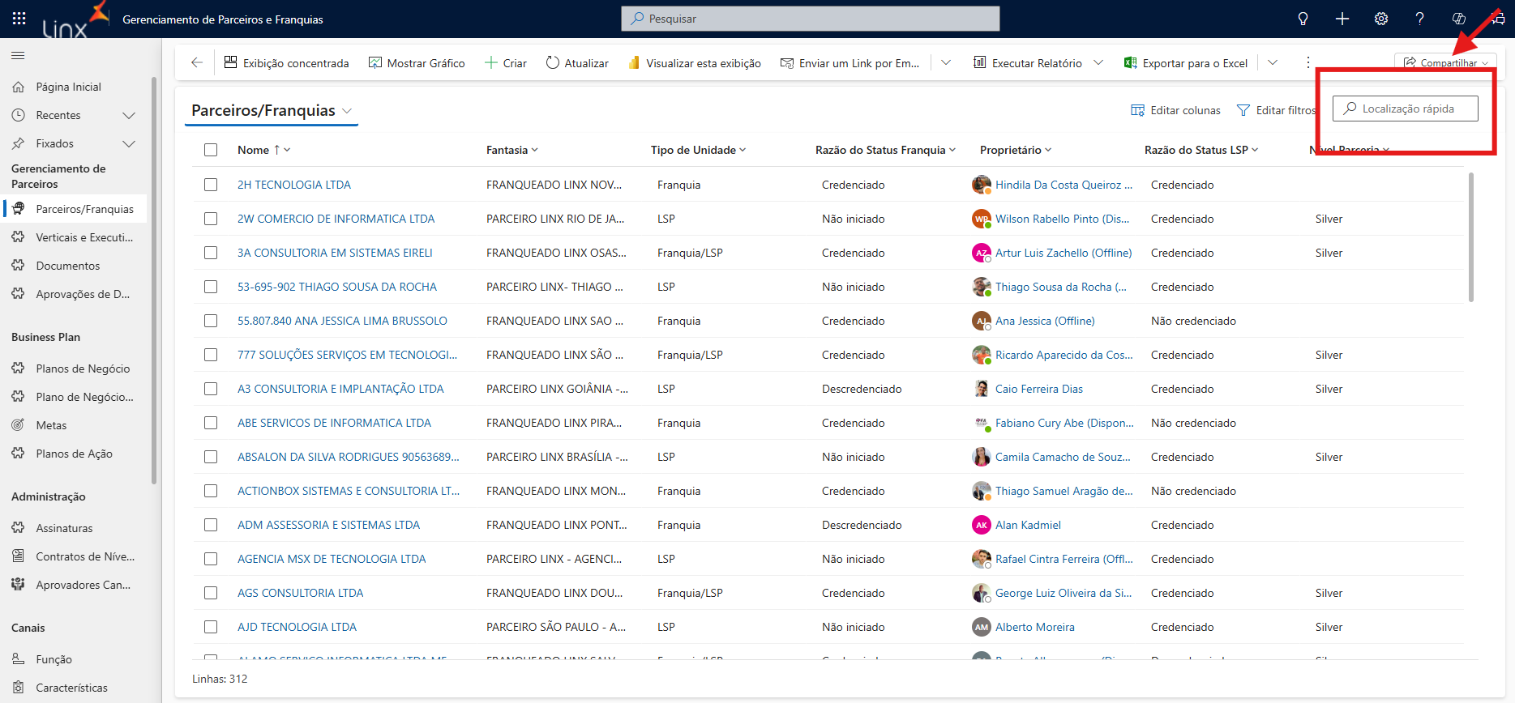
Passo 1
Acesse o link: Gerenciamento de Parceiros e Franquias
Passo 2
Na aba ao lado direito, clique em Localização rápida.

Slide 5
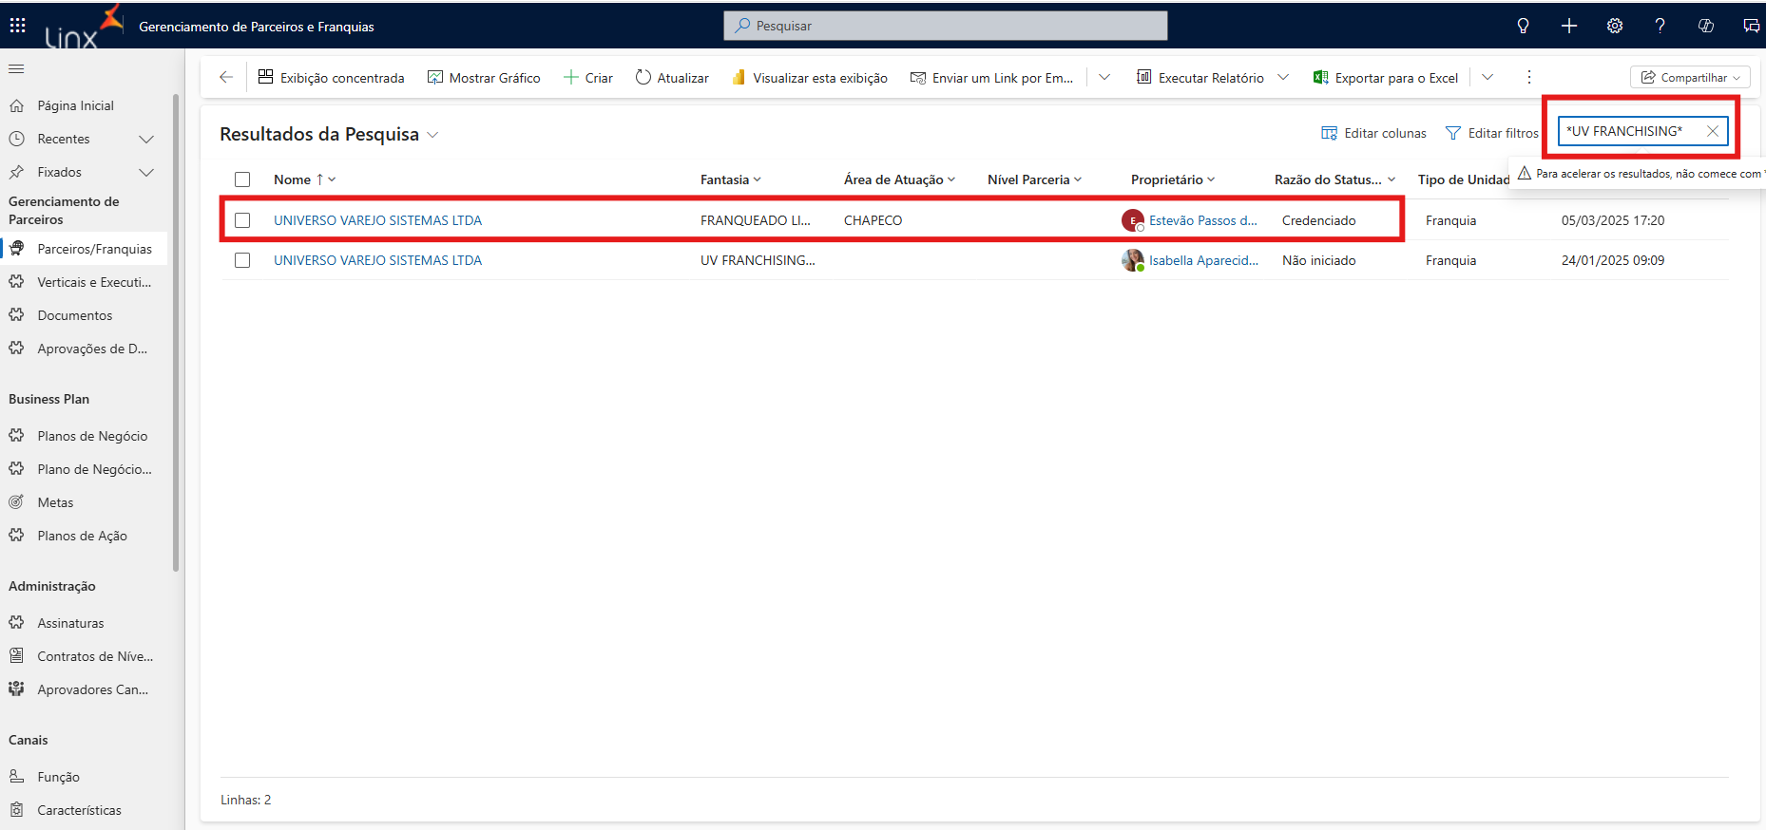
Passo 3
Na aba de localização rápida, digite o nome da Franquia desejada.
Ex: *UV FRANCHISING*

Slide 6
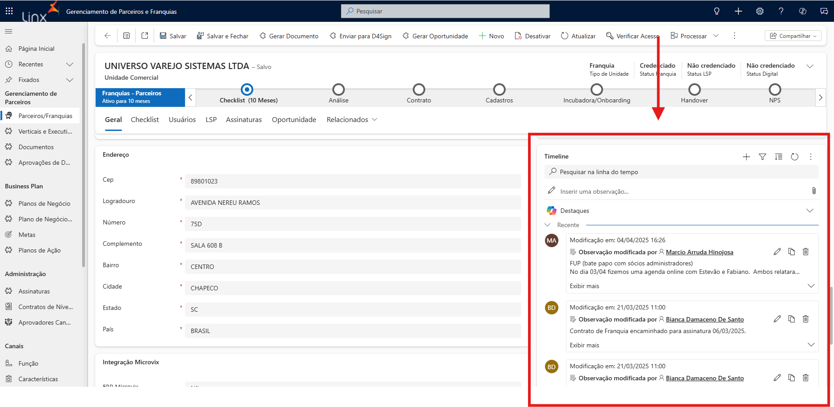
Passo 4
Ao final da página, você encontrará a aba Timeline.

Slide 7
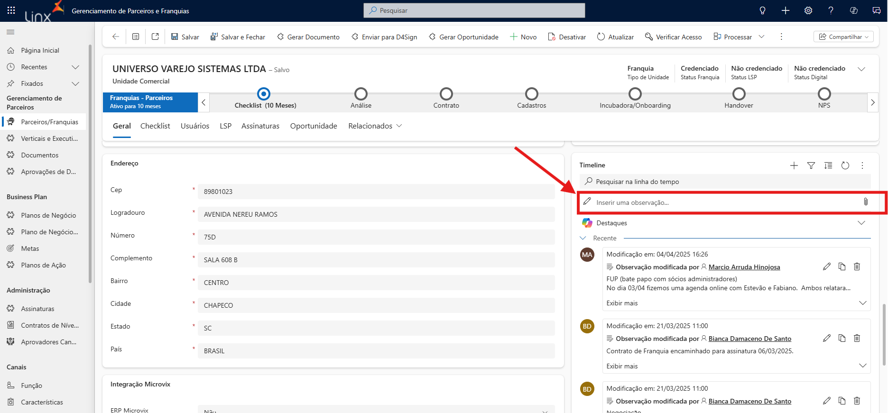
Passo 5
Clique em Inserir uma observação.

Slide 8
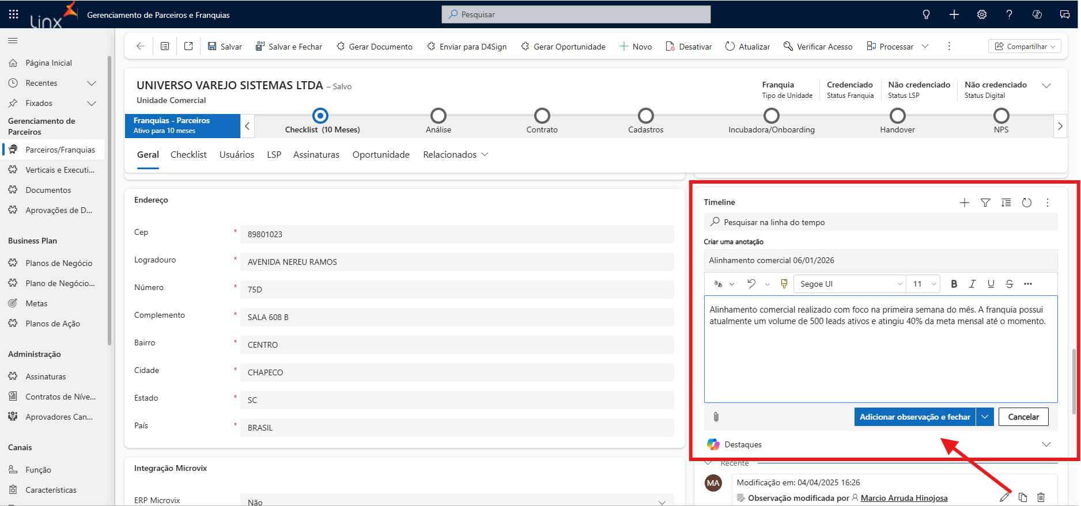
Passo 6
Crie um título e descreva na caixa de anotações o histórico da conversa ou ação realizada na Franquia.

Slide 9

Obrigado!

